Slide 1

TOÁN 3
TUẦN 30
Bài 69: Luyện tập chung.
Tiết 1

Slide 2
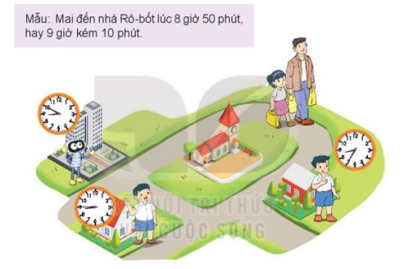
Bài 1. Buổi sáng, Mai và bố đến nhà tặng bánh cho các bạn. Xem
đồng hồ và cho biết Mai đến nhà mỗi bạn vào lúc nào?
M: Mai đến nhà Rô-bốt lúc 8 giờ 50 phút
hay 9 giờ kém 10 phút.
Mai đến nhà bạn Việt lúc 8 giờ 45 phút
hay 9 giờ kém 15 phút.
Mai đến nhà bạn Nam lúc 8 giờ 35 phút
hay 9 giờ kém 25 phút.

Slide 3
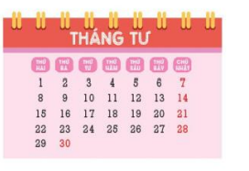
Bài 2. Xem tờ lịch tháng 4 rồi trả lời câu hỏi.
a. Ngày Sách Việt Nam 21 tháng 4 là thứ mấy?
b. Mỗi ngày cây đậu thần kì của Rô-bốt đều có thêm một bông hoa. Vào thứ Bảy đầu tiên của tháng 4 trên cây có 4 bông hoa. Hỏi cây bắt đầu ra hoa vào ngày nào?

Slide 4
Bài 2. Xem tờ lịch tháng 4 rồi trả lời câu hỏi.
a. Ngày Sách Việt Nam 21 tháng 4 là thứ mấy?
- Ngày Sách Việt Nam 21 tháng 4 là Chủ nhật

Slide 5
Bài 2. Xem tờ lịch tháng 4 rồi trả lời câu hỏi.
b. Mỗi ngày cây đậu thần kì của Rô-bốt đều có thêm một bông hoa. Vào thứ Bảy đầu tiên của tháng 4 trên cây có 4 bông hoa. Hỏi cây bắt đầu ra hoa vào ngày nào?
- Cây bắt đầu ra hoa vào thứ Tư ngày 3 tháng 4.

Slide 6

Bài 3: Mai vừa mua một cái kẹo có giá như hình.
Sau đó Mai muốn trả lại cái kẹo để mua một gói bim bim, người bán hàng đồng ý. Như vậy Mai phải đưa thêm cho người bán hàng một tờ 5000 đồng.
Hỏi:
Giá của một cái kẹo là báo nhiêu tiền?
Giá của một gói bim bim là bao nhiêu tiền?

Slide 7
Bài 3: Mai vừa mua một cái kẹo có giá như hình.
Bài giải
Mua một cái kẹo hết số tiền là:
1000 + 1000 = 2000 (đồng)
Mua một gói bim bim hết số tiền
2000 + 5000 = 7000 ( đồng)
Đáp số: a. 2000 đồng
b. 7000 đồng

Slide 8
Bài 4. Số.
?
?
2 năm = tháng
120
24
2 giờ = phút

Slide 9
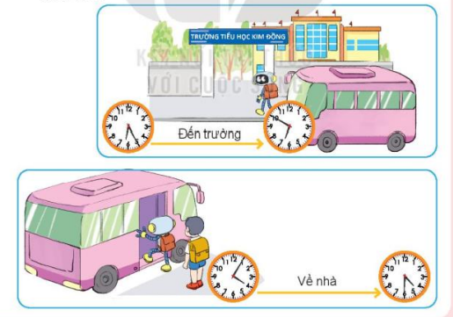
Bài 5. Hôm nay Rô-bốt đi học bằng xe buýt. Quan sát và cho biết Rô-bốt đi từ nhà đến trường mất bao nhiêu phút và đi từ trường về nhà mất bao nhiêu phút?

Slide 10

Chọn câu trả lời đúng.
Món gà được nướng bằng lò điện. Thời gian bắt đầu và kết thức như sau:
A. 20 phút
B. 25 phút
C. 30 phút
D. 35 phút

Slide 11


CỦNG CỐ - DẶN DÒ

